Slide 1


计算机网络

Slide 2












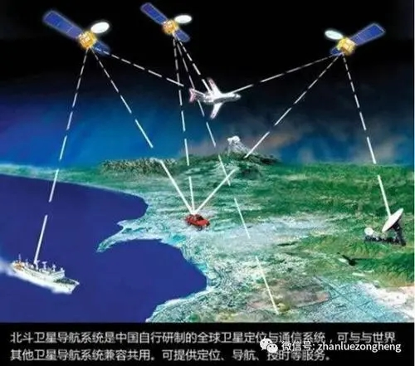
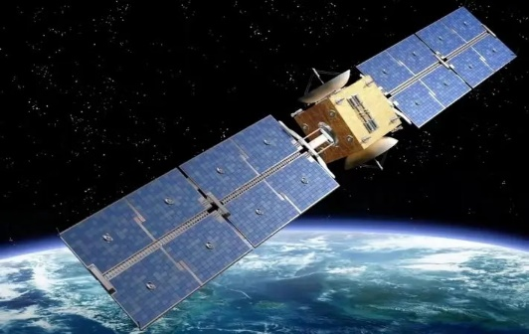

生活、工作和科研都离不开网络

Slide 3


生活、工作和科研都离不开网络
科学实验（第一范式）:观察、解释和描述自然现象。
归纳总结（第二范式）：简化实验模型，去掉一些复杂的干扰，保留关键因素。基于一些假设条件，总结一般规律。
理论研究+计算机仿真（第三范式）：科学家以超凡的头脑思考和复杂的计算超越了实验设计，而随着验证理论的难度和经济投入越来越高，利用计算机进行模拟仿真得到普及。
数据驱动（第四范式）：通过设备采集数据或是模拟器仿真产生的数据，将数据和资料存储在数据库中，采用数据挖掘、机器学习等方法来分析数据，并发现其中的相关知识和规律。

Slide 4

参考书目：
考试形式：
平时：40%（作业，签到）
期末：60%（期末卷面）

Slide 5
主要内容
网络概述
计算机网络概述
物理层
数据链路层
网络层
传输层
应用层
网络原理
网络体系结构
网络安全和管理
网络管理和安全

Slide 6

第一章 计算机网络概述

Slide 7
主要内容
计算机网络的形成与发展过程
计算机网络的定义与分类
计算机网络组成、功能
计算机网络常用术语

Slide 8
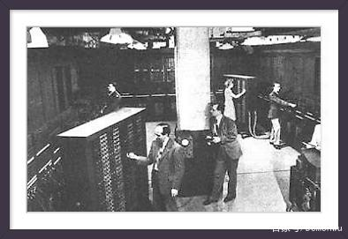
1.1 计算机网络的发展
（1）第一阶段（雏形）：面向终端的单主机互连
通过收发器实现了远程终端与计算机相连。解决了多个用户共享主机资源的问题。终端为哑终端，没有自己的CPU、内存和硬盘，没有处能力。
前端机
主机
集中器
T
存在问题:
T
主机负荷过重, 响应时间过长;
终端速度低，操作时间长，因而占用通信线路的时间也长，故通信代价极高；
可靠性较低，主机故障将导致整个系统的瘫痪。
T
世界上第一台电子数字计算机ENIAC

Slide 9

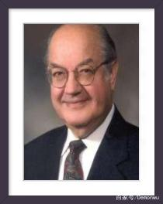
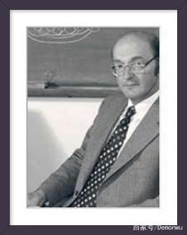
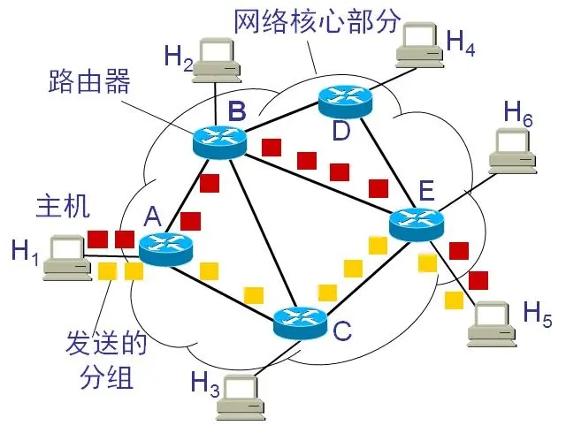
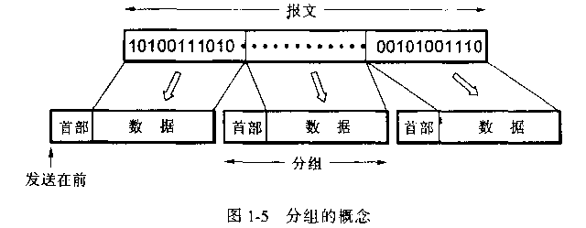

1.1 计算机网络的发展
分组交换理论与技术主要创始人
（2）第二阶段（形成与发展）：计算机-计算机通信
标志性成果：分组交换技术
雷纳德·克兰罗克
分组交换的理论
保罗·巴兰
存储转发
唐纳德·戴维斯
分组
将发送的整块数据称为一个报文。在发送报文之前，先将较长的报文划分成为一个个更小的等长数据段，例如，每个数据段为1024比特。在每—个数据段的前面，加上首部后，就构成了一个分组。分组又称为“包” 。首部包含了诸如目的地址和源地址等重要控制信息，而分组交换网只有从分组的首部才能获知应将此分组发往何处。
分组
分组交换

Slide 10

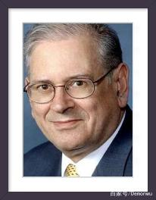
1.1 计算机网络的发展
（2）第二阶段（形成与发展）：计算机-计算机通信
标志性成果：TCP/IP协议雏形
阿帕网问世之际，大部分电脑还互不兼容。于是，如何使硬件和软件都不同的电脑实现真正的互联，就是人们力图解决的难题。这个过程中，温顿·瑟夫为此做出首屈一指的贡献，从而被称为“互联网之父”。
TCP/IP协议的创始人
2004年，因为他们在互联网协议方面所取得的杰出成就获得了美国计算机学会(ACM)颁发的图灵奖
温顿·瑟夫
罗伯特卡恩

Slide 11
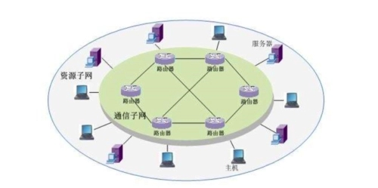
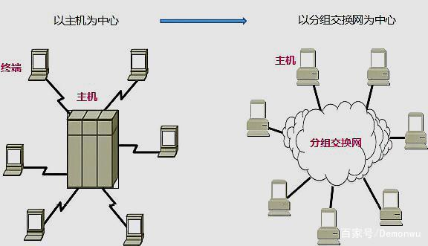
1.1 计算机网络的发展
（2）第二阶段（形成与发展）：计算机-计算机通信
逻辑上计算机网络采用两层结构，资源子网和通信子网。资源子网负责数据存储和处理，通信子网负责数据传输。
资源子网和通信子网

Slide 12
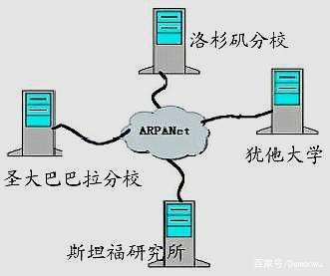
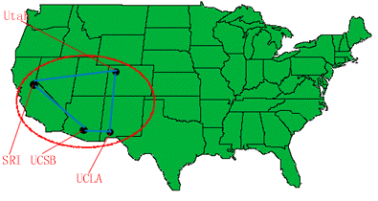
1.1 计算机网络的发展
（2）第二阶段（形成与发展）：计算机-计算机通信
ARPAnet为分组交换网之父
1969年美国国防部高级研究计划署(Defense Advanced Research Project Agency，DARPA)决定研究一种计算机网络，能够在战争状态下经受得起局部被破坏，即一种无中心的网络，并能够将使用不同计算机和操作系统的网络连接在一起。
联接了犹他大学、斯坦福研究所、加利福尼亚大学圣巴巴拉分校和加利福尼亚大学洛杉矶分校四个不同的计算机系统，这就是因特网的前身。

Slide 13
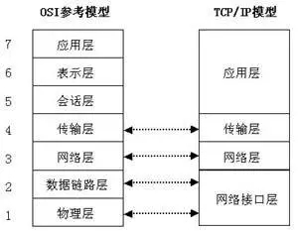
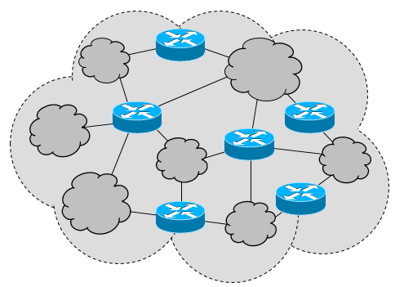
1.1 计算机网络的发展
计算机制造厂商网络体系结构：
IBM 公司 (1974 ) SNA （系统网络体系结构）
DEC公司 DNA （数字网络系统结构）
Univac公司 DCA （数据通信体系结构）
Burroughs公司 BNA （宝来网络体系结构）
（3）面向标准化的计算机网络
20世纪70年代末至20世纪80年代初，各机关和企事业单位组建局域网，在同网络中只能存在同一厂家生产的计算机,其他厂家生产的计算机无法接入。在此期间，各大公司都推出了自己的网络体系结构。需要解决：异构计算机的互连，不同网络之间的互连。
体系结构标准化：
制定网络体系结构：OSI-RM模型
形成TCP/IP系统结构
形成以太网、公用数据网等标准，如X.25标准等X系列
网络互连

Slide 14
1.1 计算机网络的发展
（4）第四阶段：面向全球互连的计算机网络
1993年美国政府发布了名为“国家信息基础设施行动计划” 的文件，其核心是构建国家信息高速公路。各个国家都建立了自己的高速因特网，这些因特网的互连构成了全球互连的因特网，并且渗透到社会的各个层次。

Slide 15
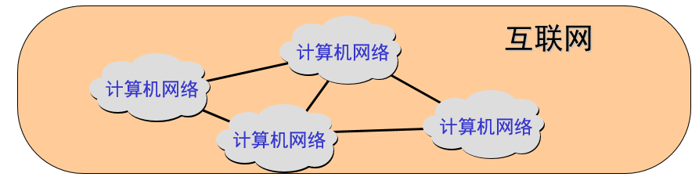
1.2 Internet（因特网）的发展
internet（互联网或互连网）是一个通用名词，它泛指由多个计算机网络互连而成的网络（网络的网络） 。
Internet（因特网）则是一个专用名词，它指当前全球最大的、开放的、由众多网络相互连接而成的特定计算机网络，它采用 TCP/IP 协议族作为通信的规则，且其前身是美国的 ARPANET。

Slide 16
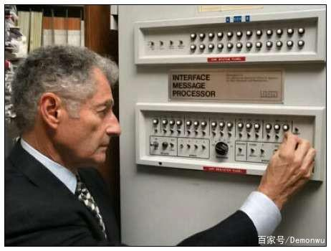
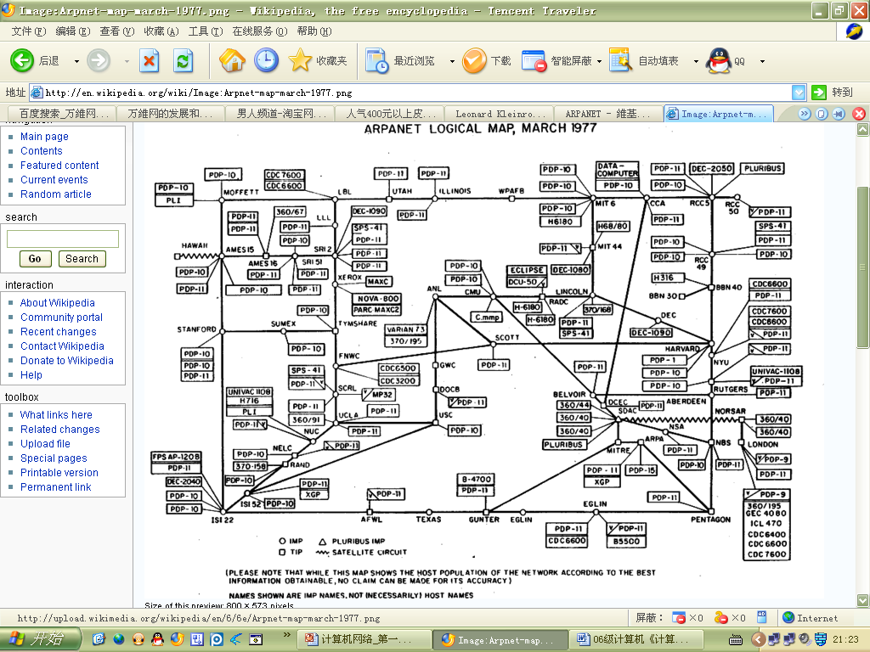
1.2 Internet（因特网）的发展
第一阶段：因特网的起源
加州大学洛杉矶分校的第一节点与斯坦福研究院的第二节点的连通，实现了分组交换网络的远程通讯，是互联网正式诞生的标志，时间是1969年10月29日22点30分。
因特网起源于阿帕网ARPAnet，最初的“阿帕网”，由西海岸的4个节点构成。
ARPAnet节点拓扑结构演变

Slide 17


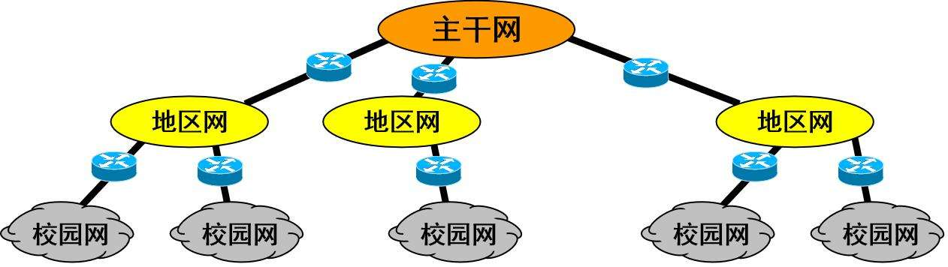
1.2 Internet（因特网）的发展
第二阶段：美国国家科学基金网 NSFNET
1986 年，美国NSF 建立了国家科学基金网 NSFNET， 因特网逐步形成三级层次架构；WWW技术和浏览器出现。
主干网
地区网
校园（企业）网
Tim Berners-Lee是万维网的发明者，互联网之父。1990年12月25日，在日内瓦的欧洲粒子物理实验室里开发出了世界上第一个网页浏览器；他最杰出的成就，是免费把万维网的构想推广到全世界，让万维网科技获得迅速的发展，深深改变了人类的生活面貌。

Slide 18
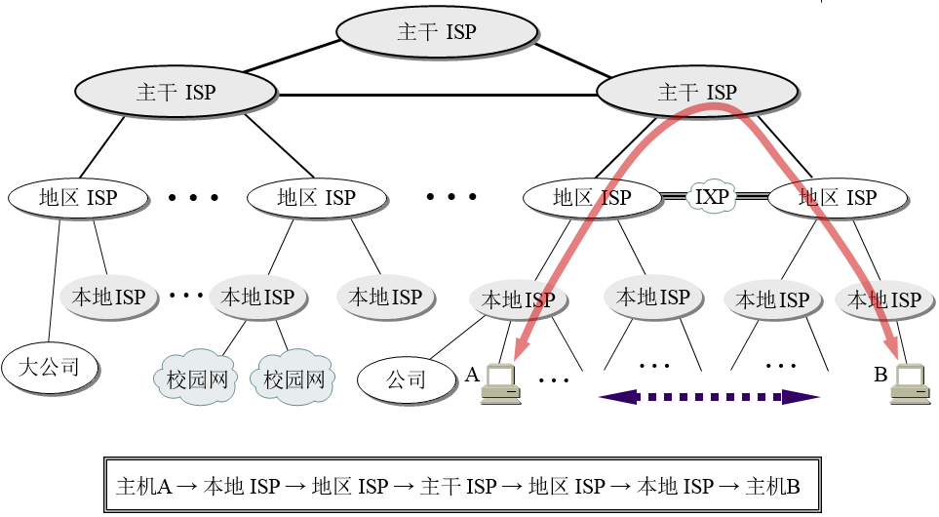
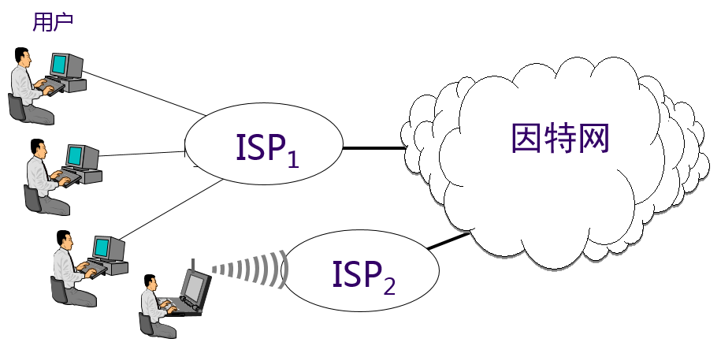
1.2 Internet（因特网）的发展
第三阶段：从1993年开始，NSFNET逐渐被若干个商用的 ISP 网络所代替。因特网逐渐演变成多级结构、覆盖全球的大规模网络。根据提供服务的覆盖面积大小以及所拥有的IP 地址数目的不同，ISP （因特网服务提供商）也分成为不同的层次。
用户通过 ISP 上网

Slide 19
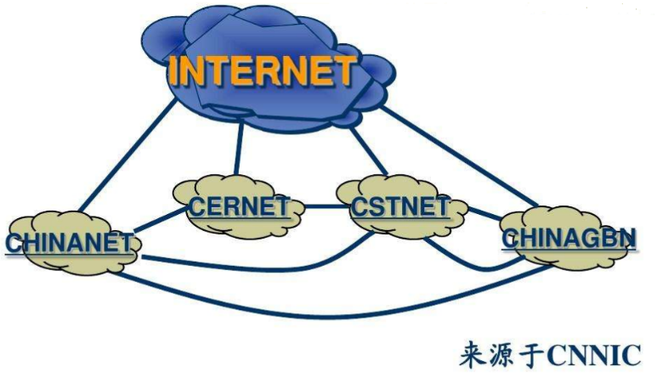
1.3 中国互联网现状
中国互联网络信息中心（ChinaInternet Network InformationCenter，简称CNNIC）：负责中国互联网管理和服务，负责.cn域名的管理。
几台计算机连接起来，互相可以看到其他人的文件，这叫局域网，整个城市的计算机都连接起来，就是城域网，把城市之间连接起来的网就叫骨干网。骨干网是国家批准的可以直接和国外连接的互联网。其他有接入功能的ISP想连到国外都通过这些骨干网。
中国十大ISP:
电信：中国公用计算机互联网（CHINANET）
网通：中国网通公用互联网（CNCNET，包括金桥网CHINAGBN）
科技：中国科技网（CSTNET）
教育：中国教育和科研计算机网（CERNET）
移动：中国移动互联网（CMNET）
联通：中国联通互联网（UNINET）
铁通：中国铁通互联网（CRCNET）
卫星：中国卫星集团互联网（CSNET）
贸易：中国国际经济贸易互联网（CIETNET）
长城：中国长城互联网（CGWNET）
中国四大骨干网
中国公用计算机互联网（CHINANET））
金桥网（CHINAGBN）
中国科技网（CSTNET）
中国教育和科研计算机网（CERNET）

Slide 20
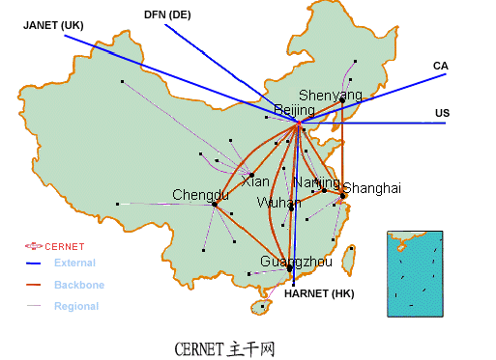
1.3 中国互联网现状

Slide 21
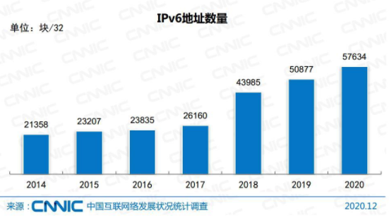
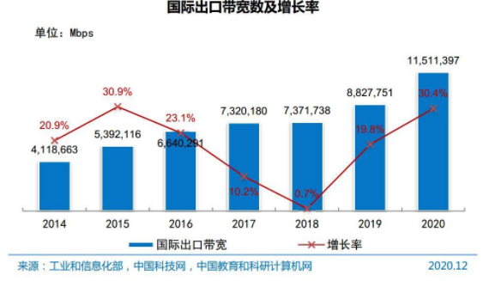
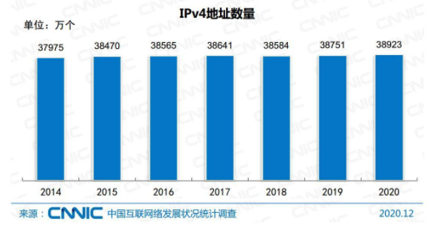
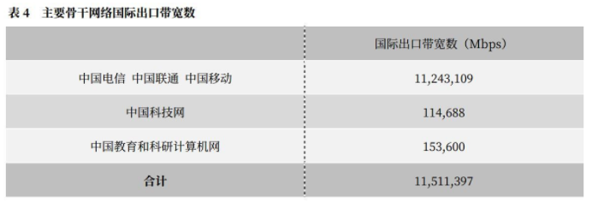
1.3 中国互联网现状
来源：2020.12 中国互联网发展状况统计报告
互联网基础资源

Slide 22
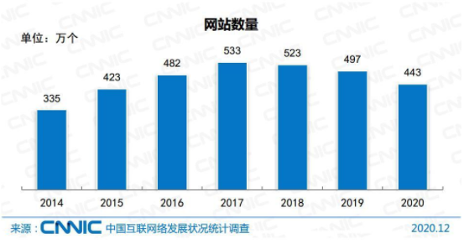
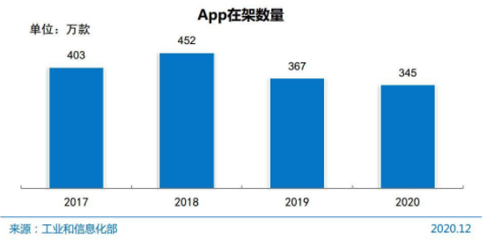
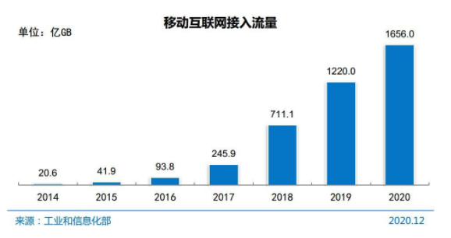
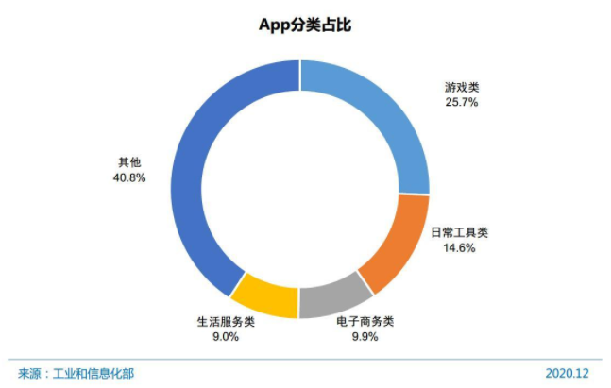
1.3 中国互联网现状
来源：2020.12 中国互联网发展状况统计报告
互联网资源应用

Slide 23
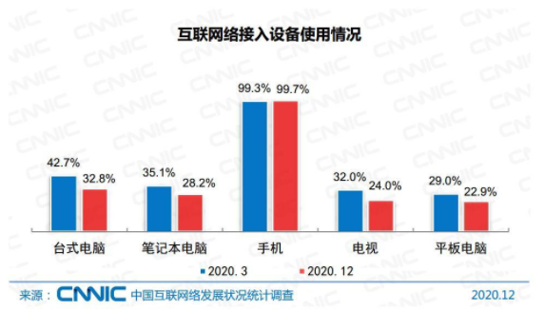
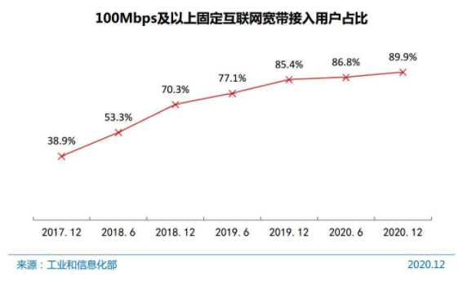
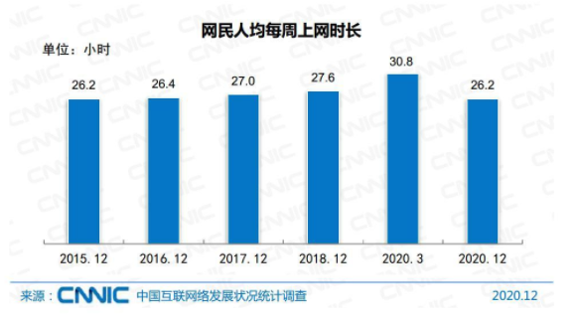
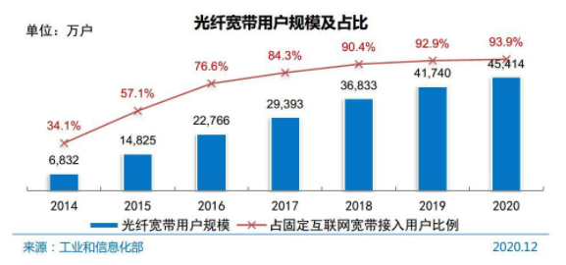
1.3 中国互联网现状
来源：2020.12 中国互联网发展状况统计报告
互联网接入环境

Slide 24
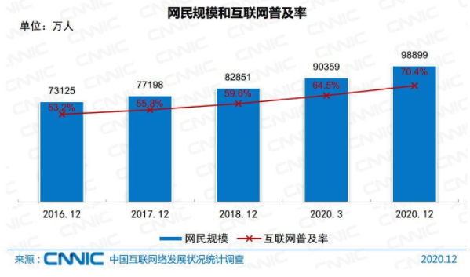
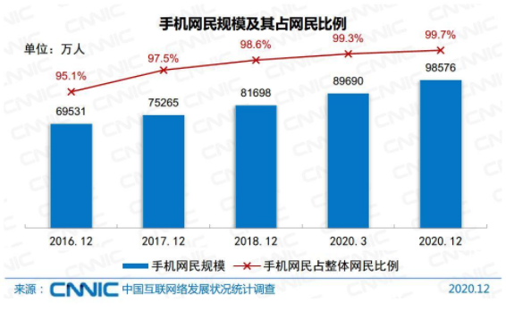
1.3 中国互联网现状
来源：2020.12 中国互联网发展状况统计报告
网民规模和结构

Slide 25
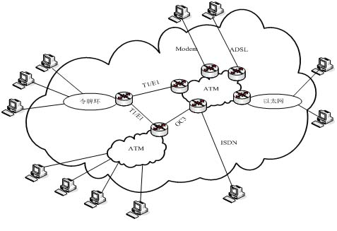
1.4 计算机网络定义
把分布在不同地理位置的自治计算机，通过通信系统连接起来，在网络协议和软件的支持下，实现到数据通信和资源共享的计算机系统。
计算机网络的基本特征主要表现在：
（1）计算机是分布在不同地理位置的多台独立的“自治计算机”
（2）建立的目的是实现计算机数据通信和资源共享
（3）连网计算机必须遵循全网统一的网络协议

Slide 26
1.5 计算机网络的分类
由于计算机网络的广泛使用，目前在世界上已出现了多种形式的计算机网络，可以从不同的角度对它们进行分类，如根据其地理覆盖范围的大小，可将计算机网络分成广域网和局域网；根据网络拓扑结构的不同，又可将网络分成星型网、树型网、总线型网、环型网和网状型网等，还可从交换方式或控制方式等方面进行分类。

Slide 27
根据网络的覆盖范围进行分类
计算机网络按照其覆盖的地理范围进行分类，可以很好地反映不同类型网络的技术特征。 按覆盖的地理范围进行分类，计算机网络可以分为：
广域网WAN(Wide Area Network)
城域网MAN(Metropolitan Area Network)
局域网LAN(Local Area Network)
个域网PAN(Personal Area Network)

Slide 28
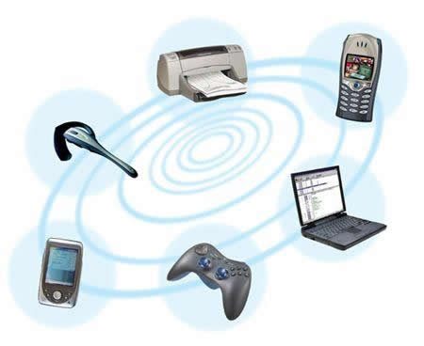
个域网--- PAN
是指能在便携式消费电器与通信设备之间进行短距离通信的网络，其覆盖范围一般在10米半径以内。如使用蓝牙技术实现的手表、手机、车辆、蓝牙耳机、拍照杆等之间的互连。

Slide 29
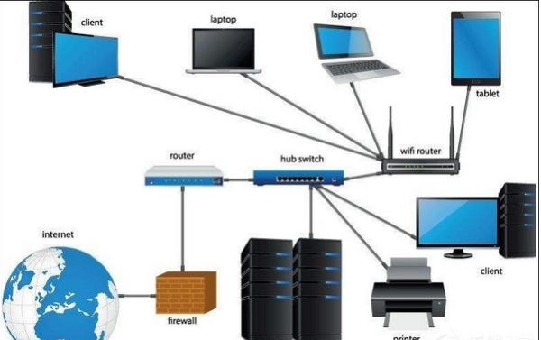
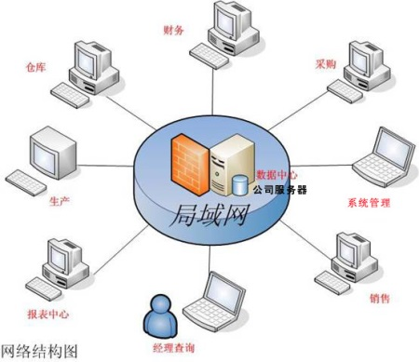
局域网--- LAN
局域网用于将有限范围内(如一个实验室、一栋大楼、一个校园)的各种计算机、终端与外部设备互连成网。局域网技术发展迅速，应用日益广泛，是计算机网络中最活跃的领域之一。
LAN的特点：
地理覆盖范围小
传输速率高
设备为单位或个人所有
入网计算机大多为PC

Slide 30
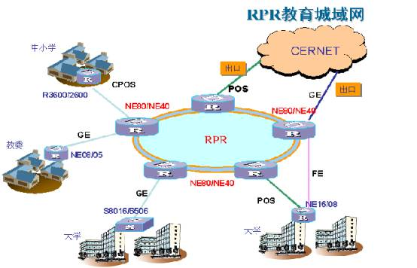
城域网 --- MAN
城域网是介于广域网与局域网之间的一种高速网络。城域网设计的目标是要满足几十公里范围内的企业、机关、公司的多个局域网互连的需求，以实现大量用户之间的数据、语音、图形与视频等多种信息的传输功能。城域网既可以覆盖相距不远的几栋办公楼，也可以覆盖一个城市；既可以是私人网，也可以是公用网。

Slide 31
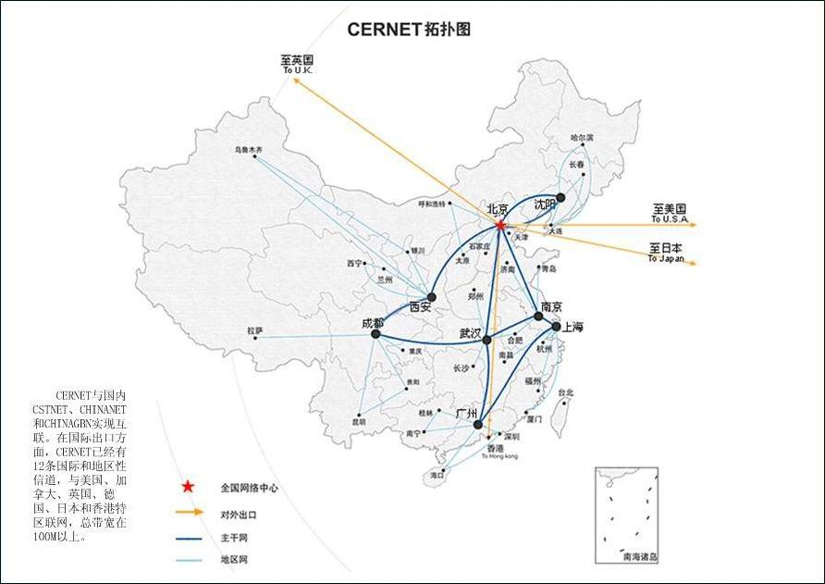
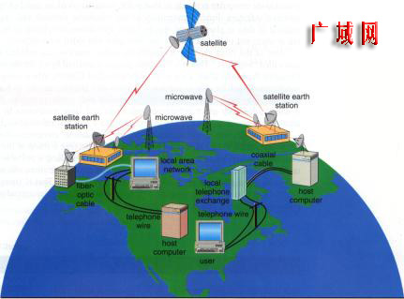
广域网---WAN
广域网也称为远程网。它所覆盖的地理范围从几十公里到几千公里。广域网覆盖一个国家、地区，或横跨几个洲，形成国际性的远程网络。广域网的通信子网主要使用分组交换技术。广域网的通信子网可以利用公用分组交换网、卫星通信网和无线分组交换网，它将分布在不同地区的计算机系统互连起来．达到资源共享的目的。 ,骨干网一般都是广域网。
WAN的特点：
网络覆盖范围广
传输速度低
通信设备属国家所有
对入网计算机不作限制

Slide 32
广域网---WAN
广域网采用两层结构，资源子网和通信子网。资源子网负责数据存储和处理，通信子网负责数据传输。
资源子网和通信子网

Slide 33
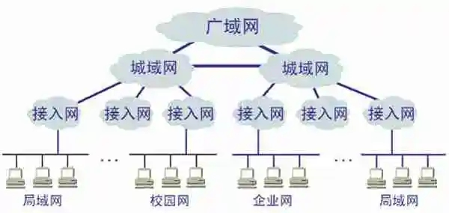
各种不同范围网络之间的关系
层次型结构

Slide 34
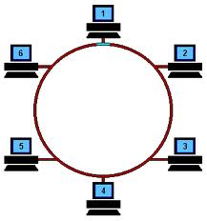
根据网络的拓扑结构进行分类
根据计算机系统之间的几何连接形式或网络的拓扑结构，可把计算机网络分成以下五类：星型、树型、总线型、环型、网状型。
B
A
A
B
星型
环型
总线型

Slide 35
根据网络的拓扑结构进行分类
根据计算机系统之间的几何连接形式或网络的拓扑结构，可把计算机网络分成以下五类：星型、树型、总线型、环型、网状型。
树型
网状型

Slide 36
1.6 计算机网络的组成
根据网络的定义，一个典型的计算机网络主要是由计算机系统、数据通信系统、网络软件及协议三大部分组成。
计算机系统是网络的基本模块，为网络内的其他计算机提供共享资源；
数据通信系统是连接网络基本模块的桥梁，它提供各种连接技术和信息交换技术；
网络软件是网络的组织者和管理者，在网络协议的支持下，为网络用户提供服务。

Slide 37
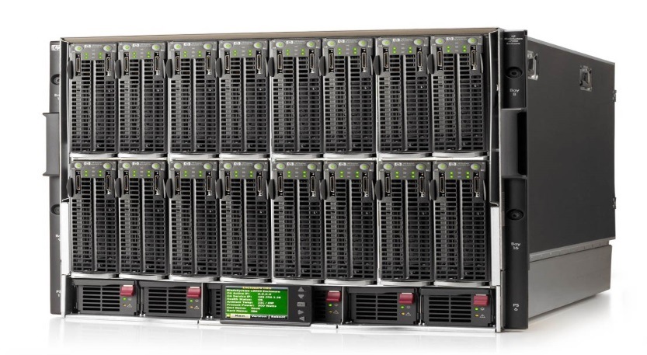

计算机系统
计算机系统主要完成数据信息的收集、存储、处理和输出任务，并提供各种网络资源计算机系统根据在网络中的用途可分为服务器和工作站。
（1）服务器: 负责数据处理和网络控制，并构成网络的主要资源。
（2）工作站: 又称“客户机”，是连接到服务器的计算机，相当于网络上的一个普通用户，它可以使用网络上的共享资源。

Slide 38
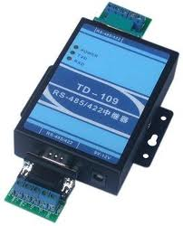
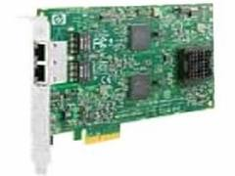

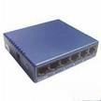
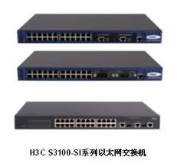

数据通信系统
数据通信系统主要由网络适配器、传输介质和网络互联设备等组成。
（1）网络适配器（又称网卡）
（2）传输介质
（3）网络互联设备

Slide 39

网络软件
网络软件是实现网络功能所不可缺少的软环境。包括：
网络协议和协议软件；
网络通信软件；
网络操作系统；
网络管理及网络应用软件。

Slide 40





局域网的组成
1. 网络工作站
2、网络服务器
3 、网络适配器
4、传输介质
5、集线器（交换机）
常见的局域网拓扑结构

Slide 41
广域网的组成
广域网最基本的功能是数据通信和资源共享。从逻辑上WAN分成两大部分：
资源子网：主要负责全网的信息处理，为网络用户提供网络服务和资源共享。
通信子网：主要负责全网的数据通信，为网络用户提供数据传输、转接、加工和变换等通信处理工作。

Slide 42
广域网的组成
1. 通信子网
通信子网由通信控制处理机、通信线路与其他通信设备组成，完成网络数据传输、转发等通信处理任务；
通信控制处理机在网络拓扑结构中被称为网络结点；
通信控制处理机作为与资源子网的主机、终端的连接的接口，将主机和终端连入网内；
通信控制处理机作为通信子网中的分组存储转发结点，完成分组的接收、校验、存储、转发等功能；
早期的ARPA net中，承担通信控制处理机功能的设备是接口报文处理机（interface message processor，IMP）。
2. 资源子网 包括主机、终端、局域网等。

Slide 43
1.8 计算机网络中几个术语
速率
比特（bit）是计算机中数据量的单位，也是信息论中使用的信息量的单位
Bit 表示是一个“二进制数字”，因此一个比特就是二进制数字中的一个 1 或 0
速率即数据率(data rate)或比特率(bit rate)是计算机网络中最重要的一个性能指标。指连接在计算机网络上的主机在数字信道上传送数据的速率
速率的单位是 b/s，或kb/s, Mb/s, Gb/s 等

Slide 44
1.8 计算机网络中几个术语
带宽与宽带
“带宽”本来是指信号具有的频带宽度，表示通信线路允许通过的信号频带范围称为“线路的带宽”，单位是赫（或千赫、兆赫、吉赫等）。
现在“带宽”是网络带宽，表示在单位时间内从网络的某节点到另一个节点所能传送的“最高数据率” ，单位是“比特每秒”，或 b/s (bit/s)。

Slide 45

计算机网络的带宽
网络带宽是指单位时间内，网络可通过的最大位数，即每秒多少比特。
描述带宽也常常把“比特/秒”省略。如，带宽是 10 M，实际上是 10 Mb/s。
带宽受到时钟频率、信息编码等影响。
常用的带宽单位是
千比每秒，即 kb/s
兆比每秒，即 Mb/s
吉比每秒，即 Gb/s
太比每秒，即 Tb/s
运营商所说的100M宽带，完整单位是100Mbps，而电脑下载速度则是MB。对应到计算机，下载速度最高为12.8Mb/s。

Slide 46


宽带
宽带线路：可通过较高数据率的线路。
宽带是相对的概念，并没有绝对的标准。在目前，对于用户接入到因特网的用户线来说，每秒传送几个兆比特就可以算是宽带速率。

Slide 47
错误的概念
宽带
在宽带线路上比特传播得快
×
宽带线路
A
B
在窄带线路上比特传播得慢
×
窄带线路
A
B
正确的概念
宽带线路：每秒有更多比特从计算机注入到线路。
宽带线路和窄带线路上比特的传播速率是一样的。
宽带线路
A
B
窄带线路
A
B

Slide 48
数字信号流随时间的变化
在时间轴上信号的宽度随带宽的增大而变窄。
1 μs
带宽为
1 Mb/s
1 0 1 0 1 1
时间
每秒 10⁶ 个比特
0.25 μs
带宽为
4 Mb/s
时间
每秒 4 × 10⁶ 个比特

Slide 49
吞吐量
吞吐量(throughput)是指对网络、设备、端口、虚电路或其他设施，单位时间内实际成功地传送数据的数量（以比特、字节、分组等测量）。
带宽一般指最大可能的传输速率。
倾向于用“吞吐量”一词来表示一个系统的测试性能。因为实现受各种低效率因素的影响，如，由一段带宽为10Mbps的链路连接的一对节点可能只达到2Mbps的吞吐量。
理论上1M（即1Mb/s）宽带理论传输速率是：125KB/s，实际速率（吞吐量）大约为40-100kB/s；(其原因是受用户计算机性能、网络设备质量、资源使用情况、网络高峰期、网站服务能力、线路衰耗，信号衰减等多因素的影响而造成的)。

Slide 50

时延
时延：指一个报文或分组从一个网络的一端传送到另一个端所需要的时间。它包括了发送时延，传播时延，处理时延，排队时延
发送时延: 发送数据时，数据块从结点进入到传输媒体所需要的时间
也就是从发送数据帧的第一个比特算起，到该帧的最后一个比特发送完毕所需的时间。又称传输时延
数据块长度（比特）
发送时延 =
信道带宽（比特/秒）

Slide 51
时延
传播时延: 电磁波在信道中需要传播一定的距离而花费的时间。
信号传输速率（即发送速率）和信号在信道上的传播速率是不同的概念。
信道长度（米）
传播时延 =
信号在信道上的传播速率（米/秒）
电磁波在自由空间的传播速率是光速，即3.0×10⁵km/s。在铜线电缆中的传播速率为2.3×10⁵km/s，在光纤中的传播速率为2.0×10⁵km/s。例：1000km长的光纤线路产生的传播时延大约为5ms
处理时延: 交换结点为存储转发而进行一些必要的处理所花费的时间。
排队时延: 结点缓存队列中分组排队所经历的时延。排队时延的长短往往取决于网络中当时的通信量。

Slide 52
四种时延所产生的地方
对于高速网络链路，我们提高的仅仅是数据的发送速率而不是比特在链路上的传播速率。 提高链路带宽减小了数据的发送时延。
在结点 A 中产生
处理时延和排队时延
在链路上产生
传播时延
在发送器产生传输时延
(即发送时延)
数据
1 0 1 1 0 0 1
…
队列
链路
结点 A
发送器
结点 B
从结点 A 向结点 B 发送数据

Slide 53
数据经历的总时延就是发送时延、传播时延、处理时延、排队时延之和：
总时延 = 发送时延+传播时延+处理时延+排队时延
一般，发送时延与传播时延是主要考虑的。报文长度较大的情况，发送时延是主要矛盾；报文长度较小的情况，传播时延是主要矛盾。在总时延中，哪一个时延占主导地位，没有具体的规定，需要具体问题具体分析。一般忽略排队和处理时延。

Slide 54
信道利用率
信道利用率指出某信道有百分之几的时间是被利用的（有数据通过）。完全空闲的信道的利用率是零。
信道利用率并非越高越好。根据排队论的理论，当某信道的利用率增大时，该信道引起的时延也就迅速增加。
若令 D0 表示网络空闲时的时延，D 表示网络当前的时延，则在适当的假定条件下，可以用下面的简单公式表示 D 和 D0之间的关系：
时延 D
时延
急剧
增大
D₀
0
1
利用率 U

Slide 55



数据交换方式
交换：在多结点通信网络中，为有效利用通信设备和线路，一般希望动态地设定通信双方间的线路。动态地接通或断开通信线路，或者动态地为数据包选择转发路径，称为“交换”。交换的过程其实就是动态分配线路资源的过程。
电路交换
报文交换
分组交换

Slide 56
数据交换方式：电路交换
早期的计算机网络采用电路交换
计算机数据具有很大的突发性。使用电路交换会导致网络资源严重浪费。
通话前先拨号建立连接。
可能只要经过一个交换机（如 A 到 B）
可能要经过多个交换机（如 C 到 D）
通话过程中，通信双方一直占用所建立的连接。
通话结束后，挂机释放连接。
A
(
(
B
S1
交换机
交换机
D
(
S3
(
交换机
交换机
C
(
(
S2
E
(
交换机
(
交换机

Slide 57
发送端把报文分隔为较短的数据块
每个块增加带有控制信息的首部构成分组
中间包交换设备接收到分组后，先存储，然后对数据进行校验，剔除错误分组，然后根据首部信息和路由表，选择一个端口转发分组
接收端剥去首部，抽出数据部分，还原成报文
数据交换方式：分组交换
报文
11010011101 • • • • • • • • 00101001110
发送端
数 据
首部
数 据
首部
数 据
首部
分组
分组
分组
发
送
发
送
发
送
发送
在前
数 据
首部
数 据
首部
数 据
首部
接收端
11010011101 • • • • • • • • 00101001110
数 据
数 据
数 据

Slide 58

分组从 A 传送到 B 的过程
路由器根据分组的目标地址查找路由表，获得转发的端口。
路由器
A
网络
网络
路由器
网络
1
3
2
路由器
网络
网络
路由器
路由器
路由器
网络
网络
B
基于存储转发的分组交换
Notes:
常见的几种计算机网络类型

Slide 59
三种交换的比较
报文交换的缺点：
大小不固定，通信子网实现麻烦。
网络资源占用不公平。
出错时传输效率低。
电路交换
报文交换
分组交换
P₁
报
文
P₂
P₁
连接建立
P₃
P₂
P₄
P₁
P₃
P₂
P₄
P₃
报
文
P₄
数据传送
报文
连接释放
报
文
t
A B C D
A B C D
A B C D
比特流直达终点
报文
报文
报文
分组
分组
分组
数据传送
的特点
存储
转发
存储
转发
存储
转发
存储
转发

